Slide 1
Tableaux 5 femmes
Diapos 2 à 6 Présentation des 5 tableaux
Diapos 7 à 15 Méditation

Slide 2
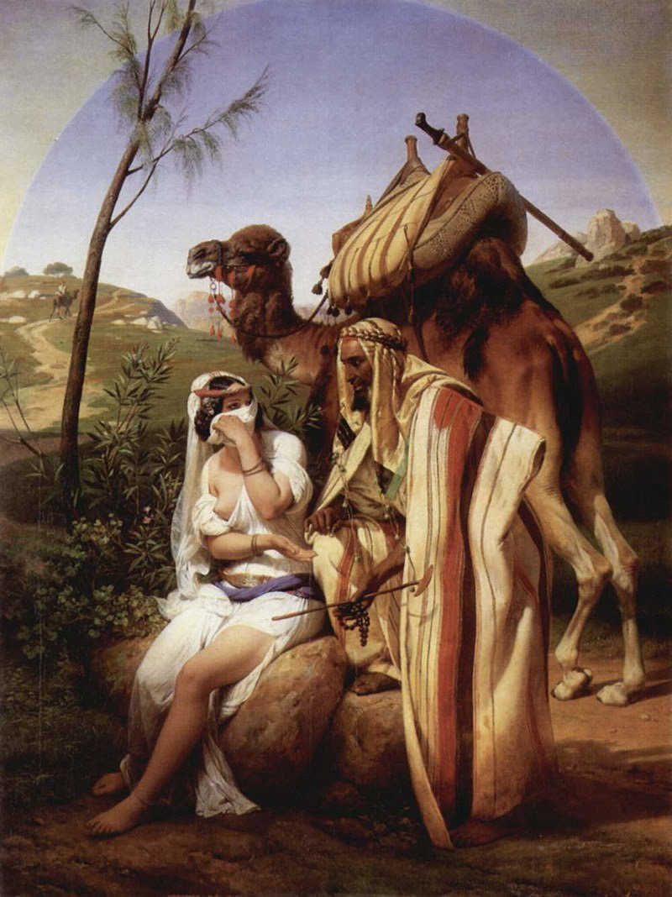
Horace Vernet, Juda et Tamar (1840, Huile sur toile), Wallace Collection, Londres, Royaume Uni. Domaine public © Wikicommons.

Slide 3
Matteo Rosselli (1578-1650), La Courtisane Rahab fait échapper de Jéricho les espions envoyés par Josué (vers 1630, huile sur toile, 193 x 218 cm), Musée des Beaux-Arts, Nîmes (France). Domaine public.

Slide 4
Julius Schnorr von Carolsfeld (1794-1872), Ruth dans le champ de Booz, (1828, huile sur toile 59 x 70 cm), National Gallery, Londres, Angleterre. Domaine public.

Slide 5
Jean-Léon Gérôme (1824-1904), Bethsabée (1889, huile sur toile), Collection privée.

Slide 6
Sr Ghislaine Pauquet, religieuse du cénacle,
Femmes présentes à la Pentecôte, Centre spirituel 68 avenue de Paris 78000 Versailles

Slide 7
Entrons dans la méditation

Slide 8
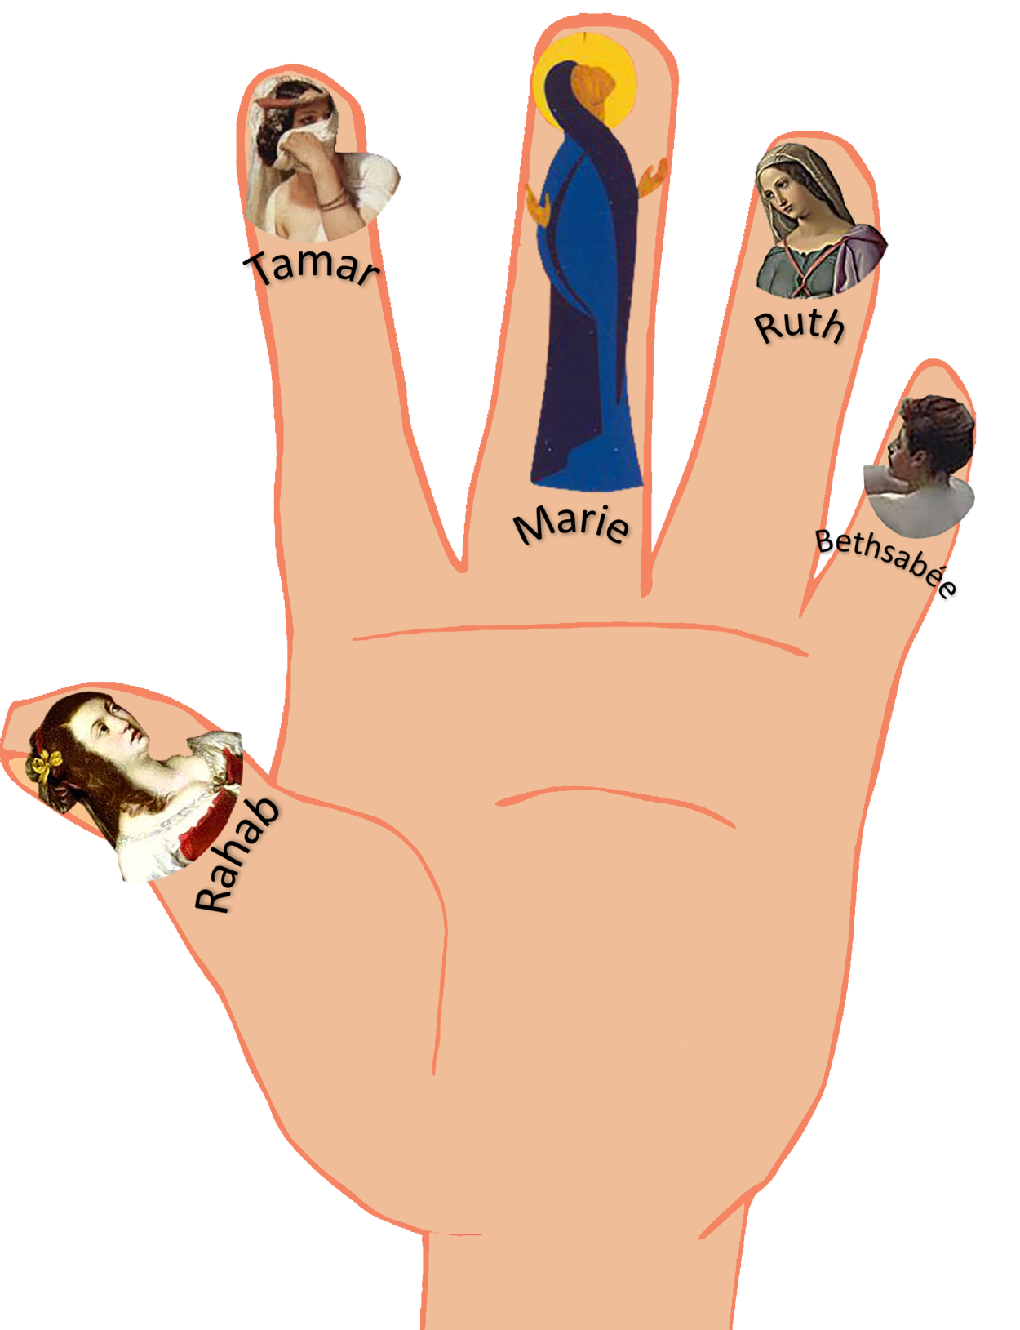
5

Slide 9
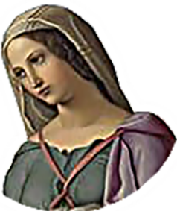
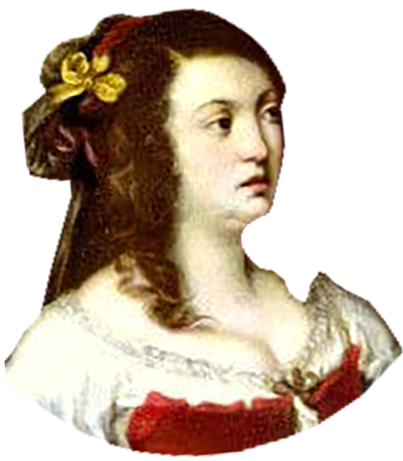

Slide 10
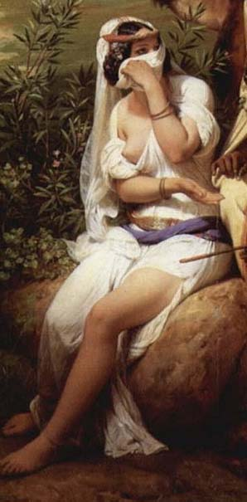

Slide 11
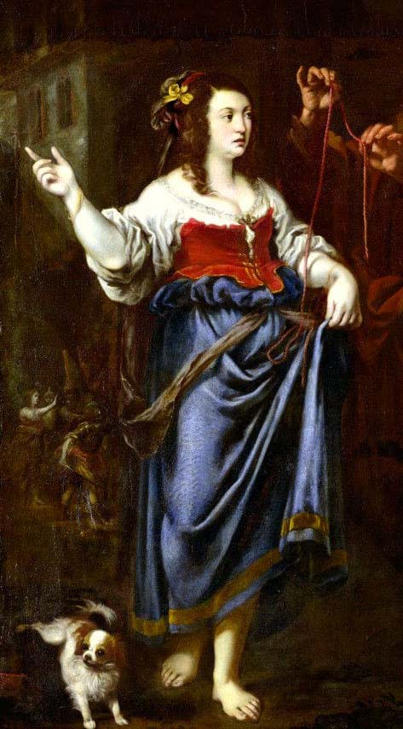

Slide 12
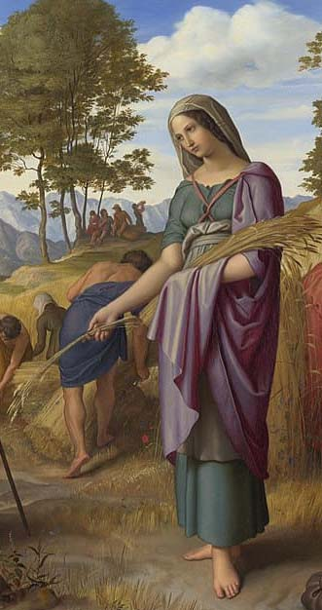

Slide 13
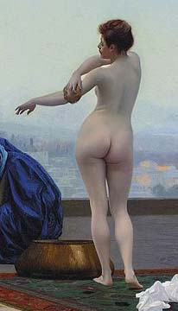

Slide 15
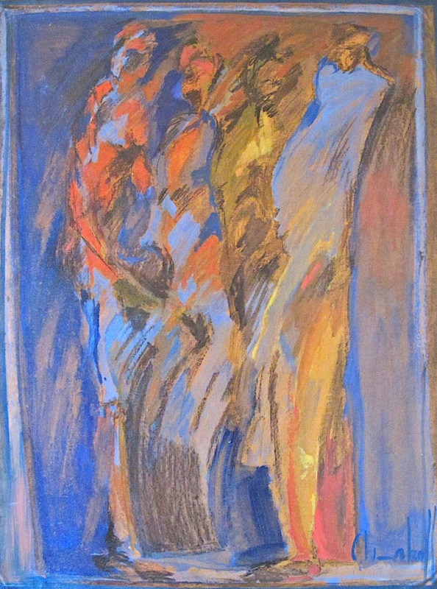

Slide 16
Horace Vernet, Juda et Tamar (1840, Huile sur toile), Wallace Collection, Londres, Royaume Uni. Domaine public © Wikicommons.
Matteo Rosselli (1578-1650), La Courtisane Rahab fait échapper de Jéricho les espions envoyés par Josué (vers 1630, huile sur toile, 193 x 218 cm), Musée des Beaux-Arts, Nîmes (France). Domaine public.
Julius Schnorr von Carolsfeld (1794-1872), Ruth dans le champ de Booz, (1828, huile sur toile 59 x 70 cm), National Gallery, Londres, Angleterre. Domaine public.
Jean-Léon Gérôme (1824-1904), Bethsabée (1889, huile sur toile), Collection privée.
Sr Ghislaine Pauquet, religieuse du cénacle,
Femmes présentes à la Pentecôte, Centre spirituel 68 avenue de Paris 78000 Versailles
Macha Chmakoff , groupe à 4 personnages, 1996
SDIC 34 – Catéchèse Par la Parole
Formation - 5 femmes ?
Entrer dans la généalogie de Jésus
27 mars 2025

